Slide 1
Asistenta pakalpojuma nepieciešamības un atbalsta intensitātes noteikšanas anketa

Slide 2
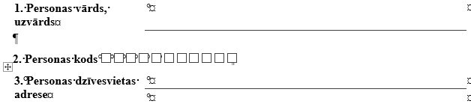
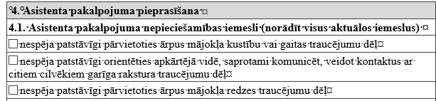

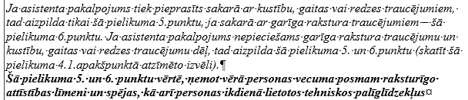
1.-3. «Informācija par personu»
Anketas aizpildīšana - Papīrā / Savā sistēmā / «e-aprūpe» (APsis)
Ja APsis tad
Esošam klientam, (vai no SOPAS) lauki jau ir aizpildīti.
Ja būs interese, tad nākotnē izdruku var veidot tajā pēc vajadzības iekļaujot sistēmā aizpildītos laukus (kā citos rīkos)
Vērtējums - drukājams, sūtāms, skatāms un pieejams visur kur ir piekļuve internetam
4.1. «Iemesli»
Atzīmētais pasaka kuru vērtējuma daļu jāaizpilda
A vai C - 5. daļa / B – 6.daļa / Ja AB vai BC tad 5. un 6. daļas
Ja APsis tad
Esošam klientam, lauki jau aizpildās no sistēmas info (bet var mainīt)
Vērtējamā daļa (5./6.) kas nav jāvērtē, uzreiz ir aizpildīta un vērtē tikai to ko vajag
Redzam iepriekšējā vērtējuma informāciju

Slide 3
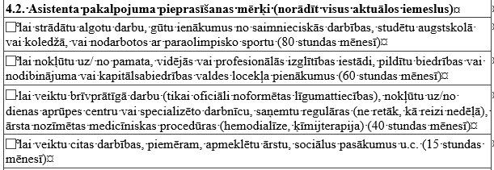
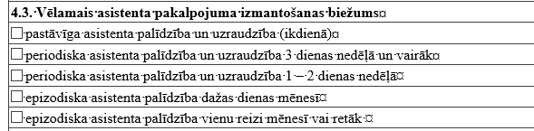
4.2. «Mērķi»
Atzīmētais kādiem mērķiem pakalpojums nepieciešams
Mērķi var būt vairāki – bet !
Darbiniekam ir jāpārliecinās vai mērķis ir «attiecināms»
Izziņa, ka persona ir reģistrēta kā darba ņēmējs vai pašapliecinājums, ka
ir saimnieciskās darbības veicējs
Apliecinājumus, ka persona nodarbojas ar paraolimpisko sportu
Brīvprātīgā darba veicēja līgums par brīvprātīgā darbu (uzrādot oriģinālu)
Persona ir ievēlēta kapitālsabiedrības valdē
Persona apgūst izglītības programmu konkrētajā izglītības iestādē
Saņem dienas aprūpes centra vai specializētās darbnīcas pakalpojumu
Persona ir ievēlēta biedrības vai nodibinājuma valdē
Ģimenes (vispārējās prakses) ārsta vai ārstējošā ārsta apliecinājumus, ka personai ir
ārsta nozīmētas medicīniskas hemodialīzes vai ķīmijterapijas procedūras, ne retāk kā
reizi nedēļā …
u.c. sk. MK noteikumos 14 punkts un LM prezentācijā
Vērtības netiek summētās un uz 7.3 jāpaņem tikai lielākā no vērtībām
Ja APsis tad:
Redzam iepriekšējā vērtējuma informāciju
Uz 7.3 tiek nosūtīta pareizā info
! APSis nav ziņu no citiem reģistriem tie jāmeklē reģistros !
4.3. Biežums / informatīvi un norīkojumam
Ja APsis tad:
Redzam iepriekšējā vērtējuma informāciju
Pārvērtēšanas gadījumā var automātiski pielasīt iepriekšējo vērtēšanu

Slide 4
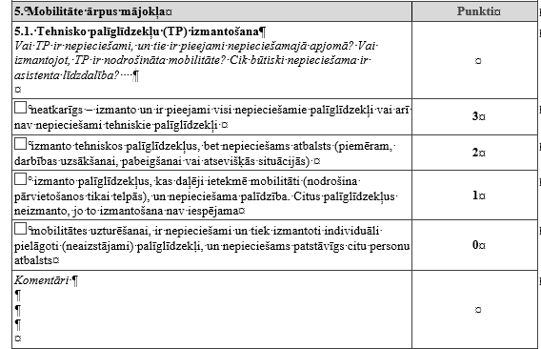
5. un 6. - anketas aizpildīšana
Jāizvēlas viena no vērtībām kas visprecīzāk raksturo vērtējamo funkcionalitāti.
Kontroljautājumi – nav tieši jāuzdod klientam, tie ir kā palīgs kas virza lai varētu izvēlēties vērtētāja prāt visatbilstošāko (klienti mēdz manipulēt)
Punkti ir vērtība, kas darbiniekam ir jāsaraksta katrā no daļām un kas dod kopēju vērtību punktā 7.1.
Komentāri – būtiska informācija dažādām vajadzībām, par vērtējumu, procesu, izpildītāju, nākošajam vērtējumam u.t.t.
Ja izmanto APsis tad – līdzīgi kā esošajos vērtēšanas rīkos :
Redzam iepriekšējā vērtējuma informāciju un komentārus (varam to pārņemt),
Ja sistēmā ir informācija, tad tā var tikt pārņemta komentāros (kā labojams pamats), redzam un varam pārņemt arī iepriekšējos Komentārus (šai piemērā – palīglīdzekļu uzskaitījums, kas «ir nepieciešami» un «ko izmanto» - no sistēmas)
Punktu vērtības tās saskatītas, pārnestas uz 7.1 un redzamas arī pie katras sadaļas

Slide 5
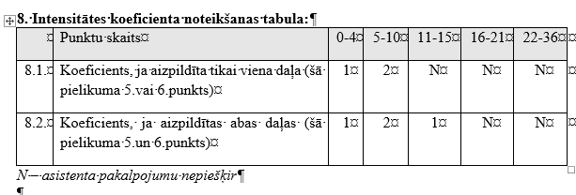
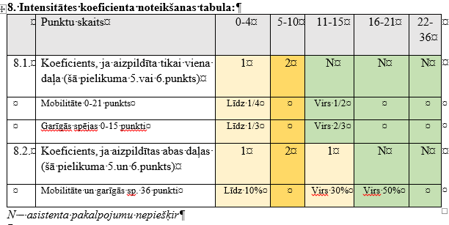
8. intensitātes tabula
Punktu summa nosaka intensitāti : 1; 2 vai N
Paaugstinātā intensitāte – tiem kuriem «objektīvi vajag» un «vajag intensīvu līdzību»
Svarīgi nākotnei un kad būs daudz naudas, tad nemainot vērtēšanu, mēs varēsim mainīt
Punktu robežas, nosakot citus %
Koeficienta vērtību, citām punktu grupām vai lietojot citas vērtības – piemēram : 0,5 1,5 u.t.t.
Ja izmanto APsis tad sistēma visu sakaita un atzīmē
Cienām darbinieku - nav jāveic aprēķini, to dara sistēma

Slide 6
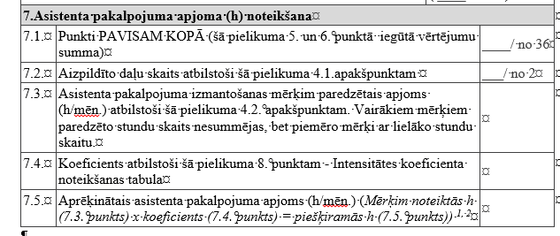
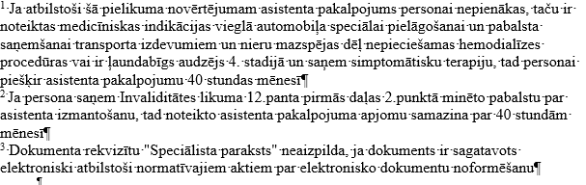
7 . Apjoma (h) noteikšana
Aizpildām prasītās vērtības,
Atceramies par «izņēmumiem» un sarēķinām
Iespējamās st. (maks. vērtība) * koeficients = piešķiramās st.
Ja izmanto APsis tad :
Sistēma visu aizpilda un sakaita, ja sistēmā nav info, tad pārprasa par izņēmumu gadījumiem
«Atzinumu daļa» secinājums ar izvērstu informāciju par Asistenta, Aprūpes, Pavadoņa pakalpojumiem – 0-5-18 bērniem un pieaugušajiem
Izdruka atbilstoši MK noteikumiem
Vērtējumu vēsture (visi vērtējumi t.sk MK 138 2/3 piel. MK 805/, Bartels ) – var izmantot visus vērtēšanas rīkus vai tikai kādu no rīkiem
Derīguma termiņi un atgādinājums, ja saslēdz ar e-pastu
Iespēja glabāt, drukāt, nosūtīt, pārskatīt … pieejams no jebkuras ierīces, kurā ir internets

Slide 7

LSA direktors Andris Bērziņš
29242453
andris.berzins@samariesi.lv
SIA «e-aprūpe» projekta vadītājs-
Sistēmas administrators Rihards Bērziņš
26361061
eaprupe@gmail.com
Notes:
7

